Slide 1
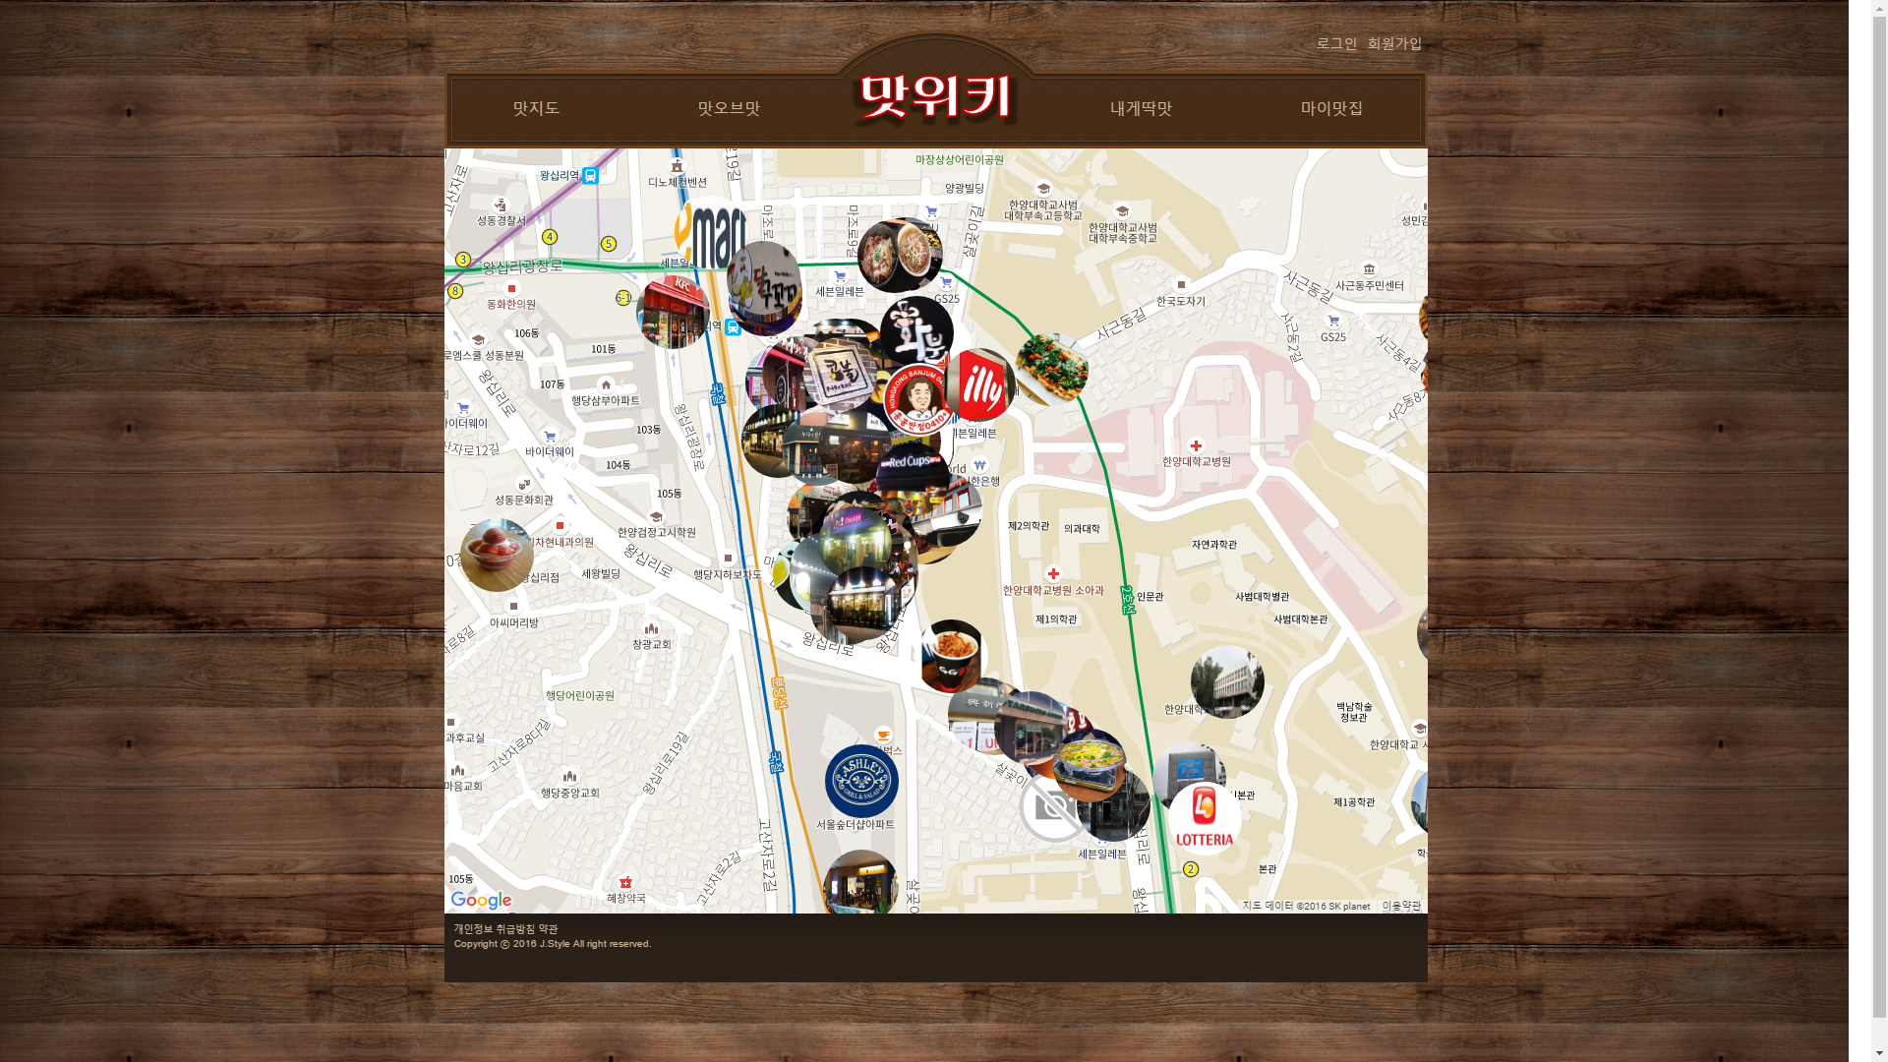

왕십리 맛집의 모든 것
맛위키
2016.05.30.
정승철 / 컴퓨터전공 4학년

Slide 2

목차
Wishlist for Recommend
Distance for Recommend

Slide 3
Wishlist
01

Slide 4

Wishlist : Implicit data
Wishlist는 어느 정도의 Rating으로 환산가능한가?
최소한 평균 이상의 Rating
상위 25%로 간주
1. Wishlist

Slide 5
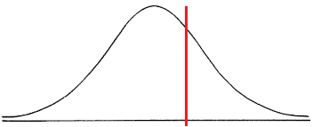
Wishlist → Rating
사용자마다 기준이 다르기에
임의로 특정한 Rating을 지정할 수 없다.
정규분포를 이용해 각 사용자별 Wishlist의 가치 설정
Wishlist→Review의 Rating을 통해
더 정확한 Rating을 예측할 수 있을 것.
1. Wishlist

Slide 6
Distance
02

Slide 7


Rating Prediction
2. Distance

Slide 8


Ranking Prediction
2. Distance

Slide 9

Ranking Prediction
가 되는 i를 구하는 문제!
2. Distance

Slide 10



Distance Weighting
2. Distance

Slide 11
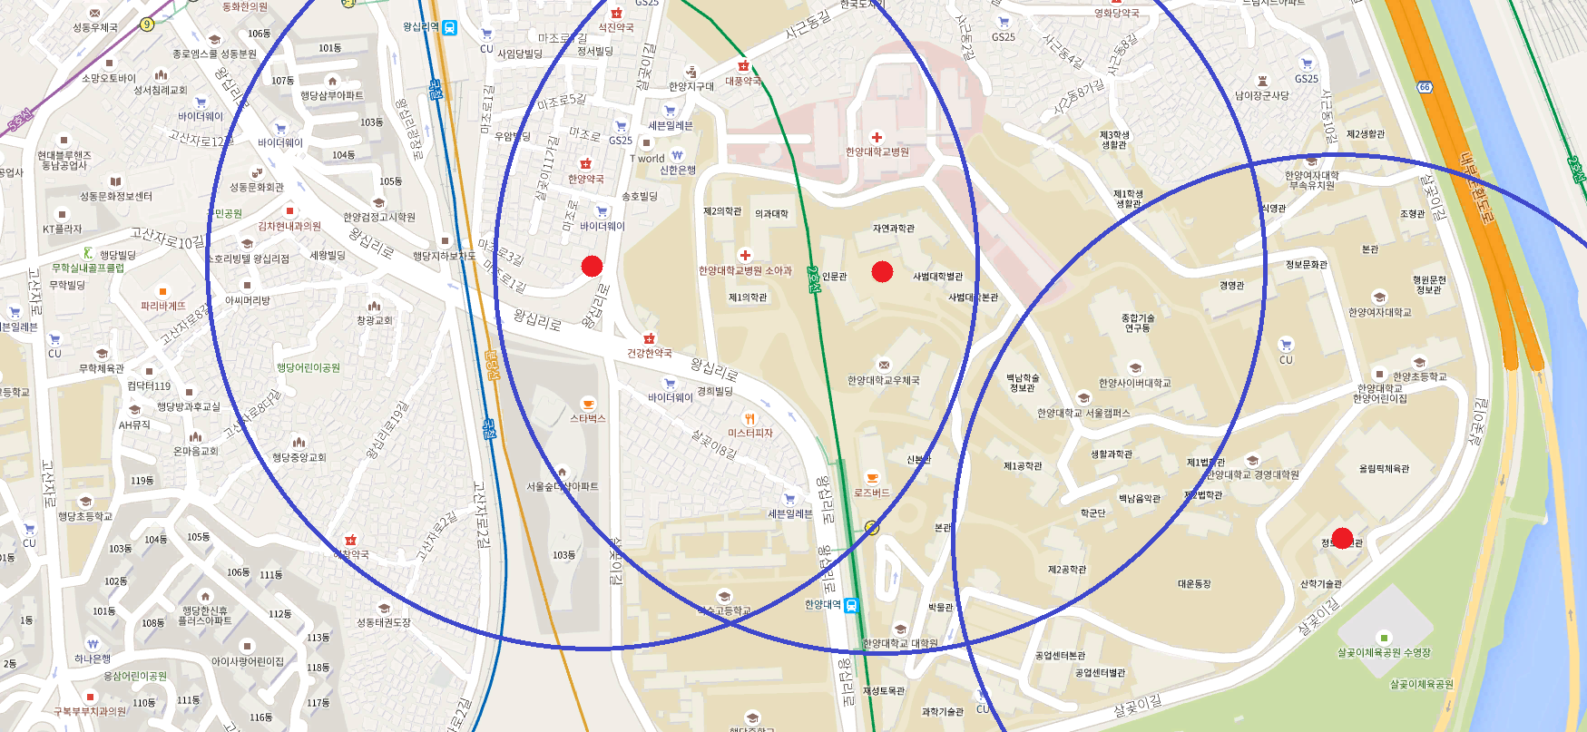
세 곳의 지점을 중심으로 조사
조사 결과를 바탕으로, 기준이 되는 Distance 설정
2. Distance

Slide 12
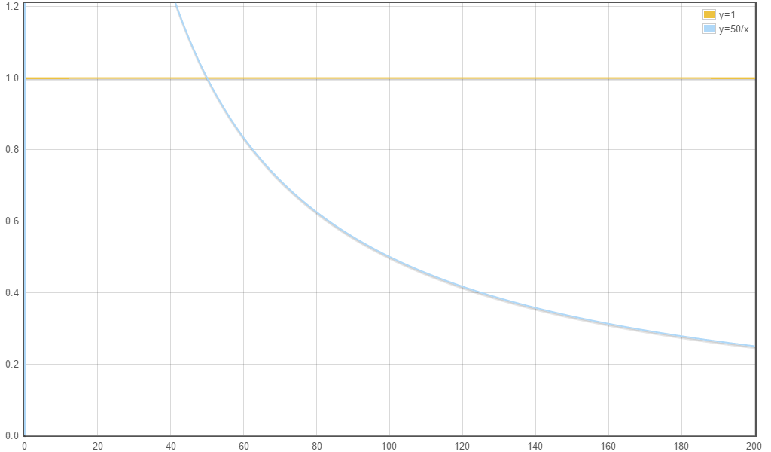
2. Distance

Slide 13
Distance Weighting
가 되는 i를 구하는 문제!
2. Distance

Slide 14
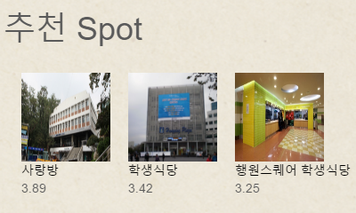
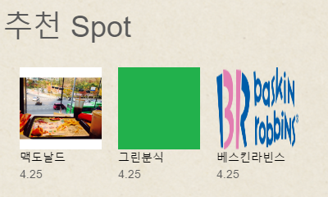
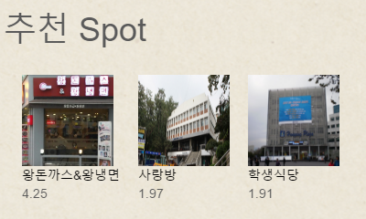
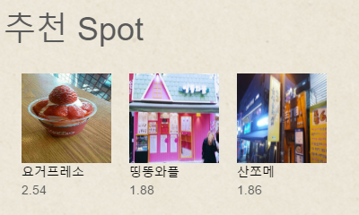
IT/BT관
정문
뚝섬역
롯데마트
2. Distance

Slide 15

Q&A

